Slide 1
ARMV8和ARMV9架构学习
异常/中断/gic专题
虚拟中断的示例
讲师：代码改变世界ctw

Slide 2
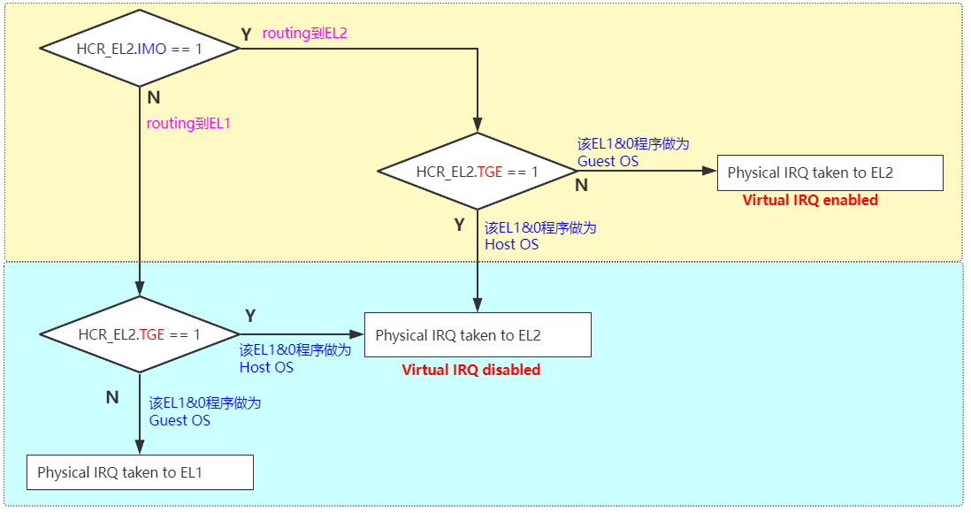
usecase 1 && usecase 2

Slide 3
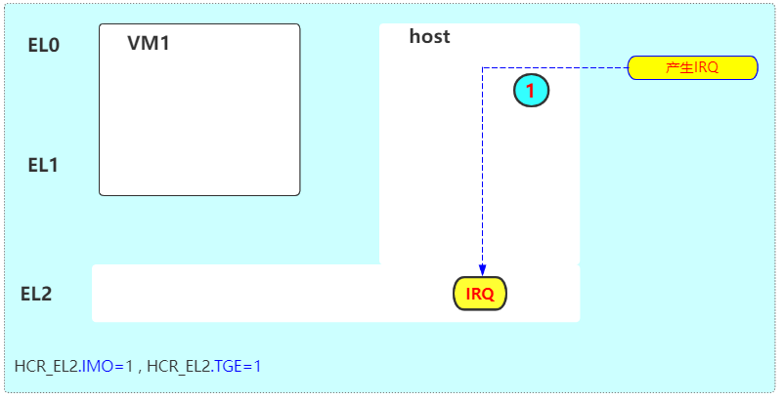
usecase 1 && usecase 2

Slide 4
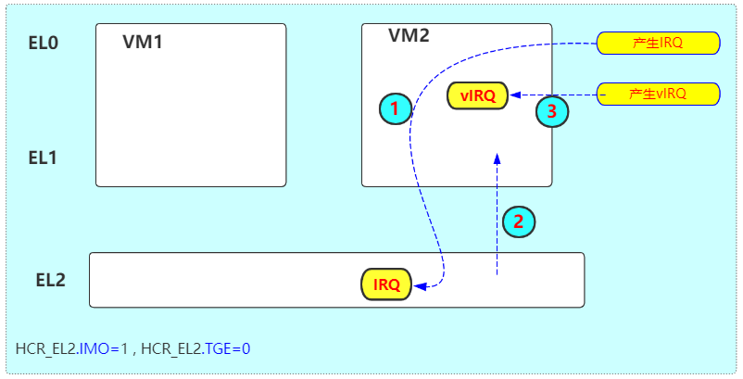
usecase 1 && usecase 2

Slide 5
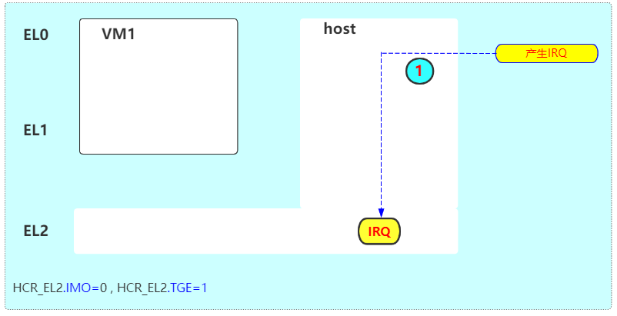
usecase 1 && usecase 2

Slide 6
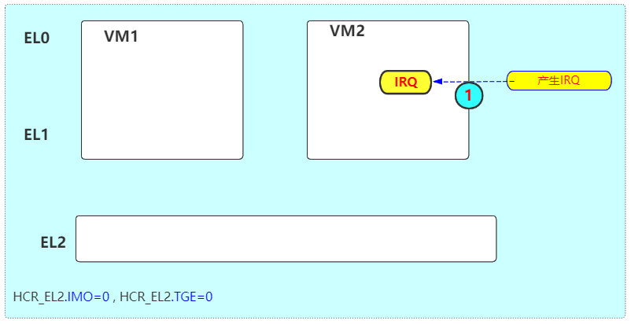
usecase 1 && usecase 2

Slide 7
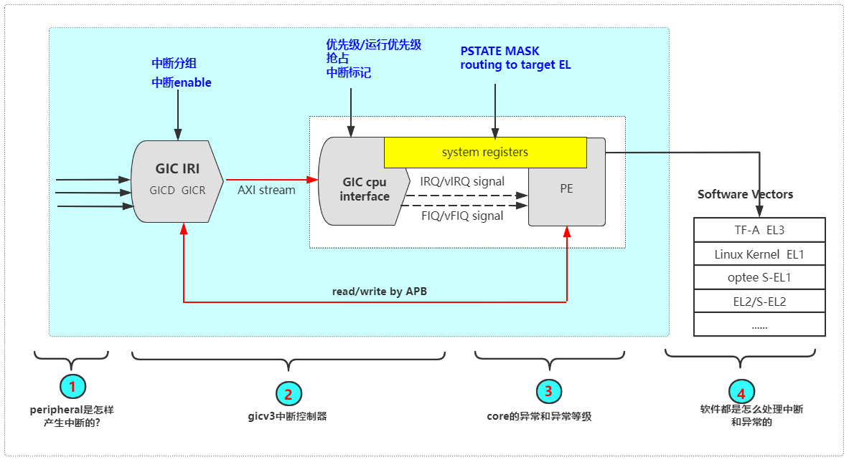
本系列主要讲述第3个部分

